Slide 1
Vaadin 14
Mobilne web aplikacije u čistoj Javi
Igor Milina

Slide 2
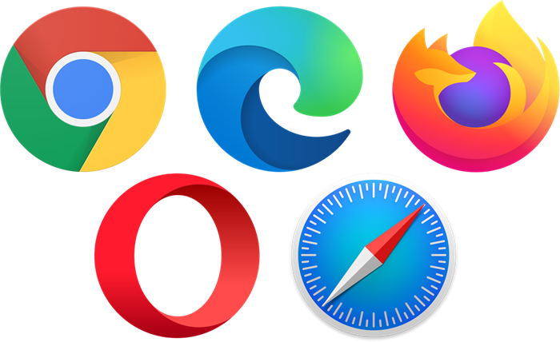
Što je Vaadin?
Component based, server side UI framework
Arhitektura
Browser
Server
Vaadin web components
Vaadin client-side engine
Vaadin server-side engine
Aplikacijski kod (Java)
Baza podataka

Slide 3
Dobar, loš?
Prednosti
Java
Maven
Sigurnost
Komponente
Loše strane
Skalabilnost (u odnosu na druge tehnologije)

Slide 4
Kako izgleda kod?
TextField nazivText = new TextField("Naziv");
nazivText.setWidth("200px");
Button spremiButton = new Button("Spremi");
spremiButton.themeVariants(LUMO_PRIMARY);
spremiButton.addClickListener(clickEvent -> spremi());
VerticalLayout inputForm = new VerticalLayout();
inputForm.setWidth("550px");
inputForm.add(nazivText);
inputForm.add(spremiButton);
(in-house utility library)
TextField nazivText = new TextField("Naziv").width("200px");
Button spremiButton = new Button("Spremi").themeVariants(LUMO_PRIMARY).onClick(()-> spremi());
VerticalLayout inputForm = new VerticalLayout().width("550px")
.add(nazivText)
.add(spremiButton);

Slide 5
Je li moguće napraviti mobilnu aplikaciju sa Vaadinom?
Želje:
Funkcionalno na mobilnim uređajima
Brz i lagan razvoj

Slide 6
UI komponente
Web components (Lit)
Java API
Mobile optimized

Slide 7
Layouts
Što su Vaadin layouti
Mobile optimized?
HorizontalLayout, VerticalLayout
FlexLayout
FormLayout

Slide 8
Znači, izrada mobilne aplikacije sa Vaadinom neće biti lagan zadatak?

Slide 9
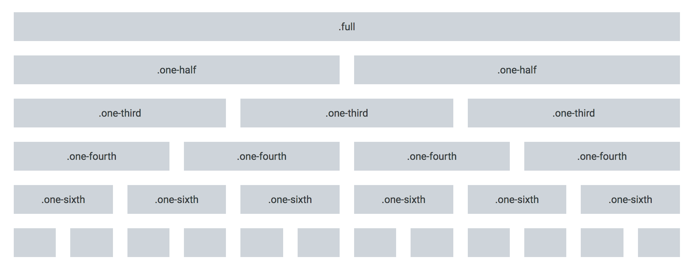
Rješenje – CSS grid systems?
Samo CSS
Lagana integracija sa Vaadinom
Developer ne mora pisati @media queryje
Custom komponenta (layout)

Slide 10
Custom FlexGrid komponenta
FlexGrid grid = new FlexGrid().themeVariants(BORDERS)
.add_("jedan").whenM("1/2").whenL("1/4")
.add___("dva").whenM("1/2").whenL("1/4")
.add___("tri").whenM("1/2").whenL("1/4")
.add("četiri").whenM("1/2").whenL("1/4");
500px:
(*) Predefinirane veličine ekrana:
< 576px (extra small)
576-768px (small)
768-1024px (medium)
1024-1280px (large)
> 1280px (extra large)
900px:
1300px:

Slide 11
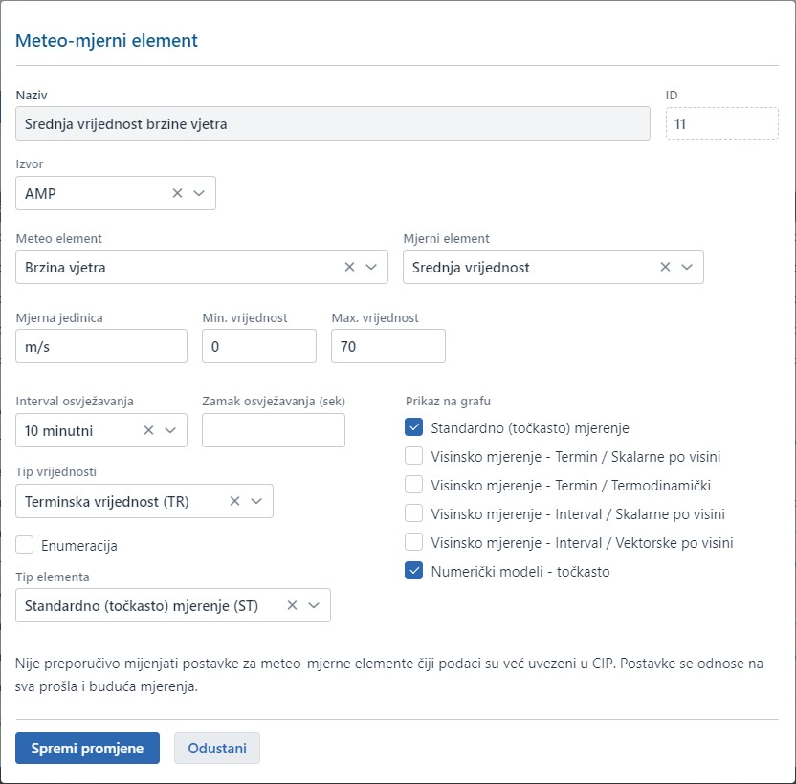
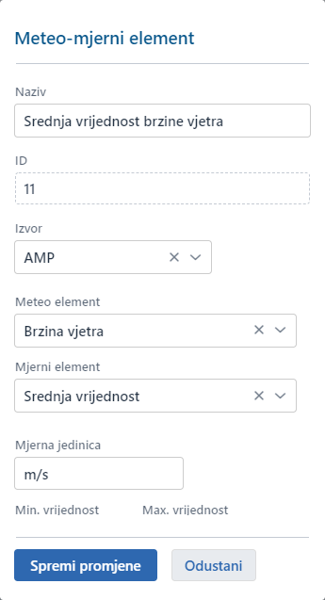
Primjeri
Desktop
iPhone 6/7/8

Slide 12
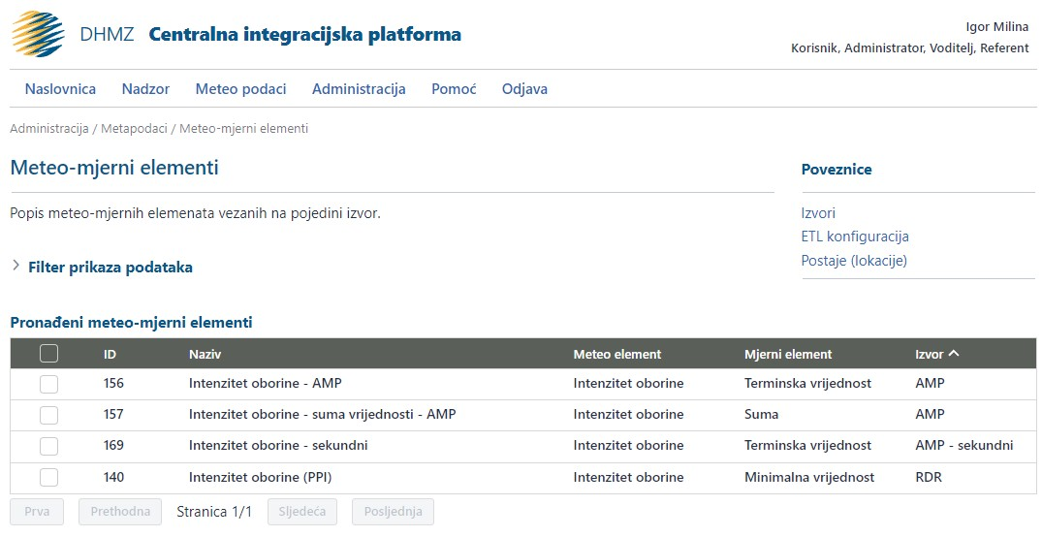
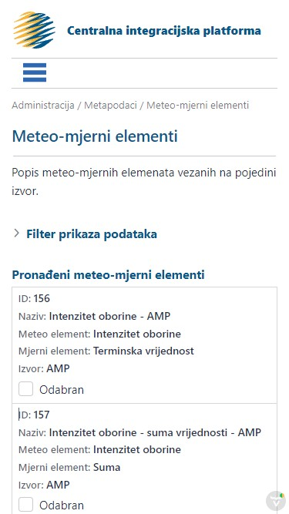
Primjeri
Desktop
iPhone 6/7/8

Slide 13
Zaključak
Uz neke dorade, sa Vaadin frameworkom je moguća izrada funkcionalnih mobilnih web aplikacija.
Made with and

